Slide 1

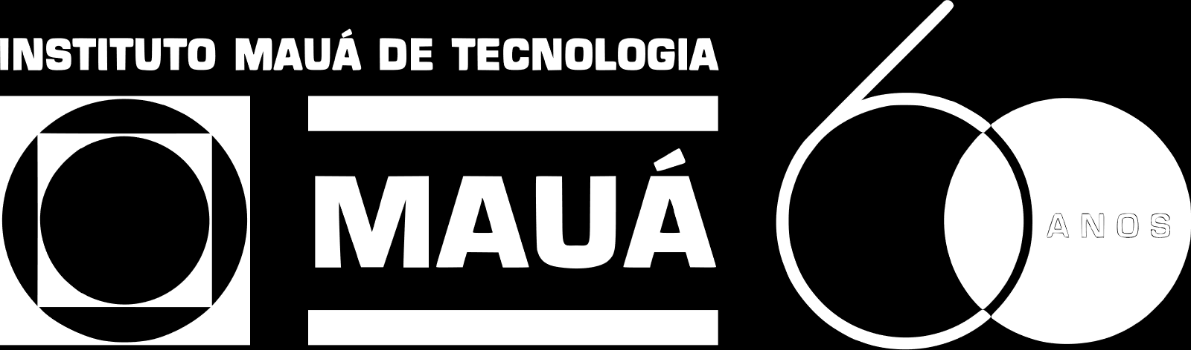
Capacitação DiRWA Redes Neurais Recorrentes
Jones Egydio
Lucas Buk
IMT – Instituto Mauá de Tecnologia

Slide 2

RNN – Recurrent Neural Network
Introdução
Conceituação teórica
Principais características
LSTM
GRU
Exemplos de aplicação

Slide 3
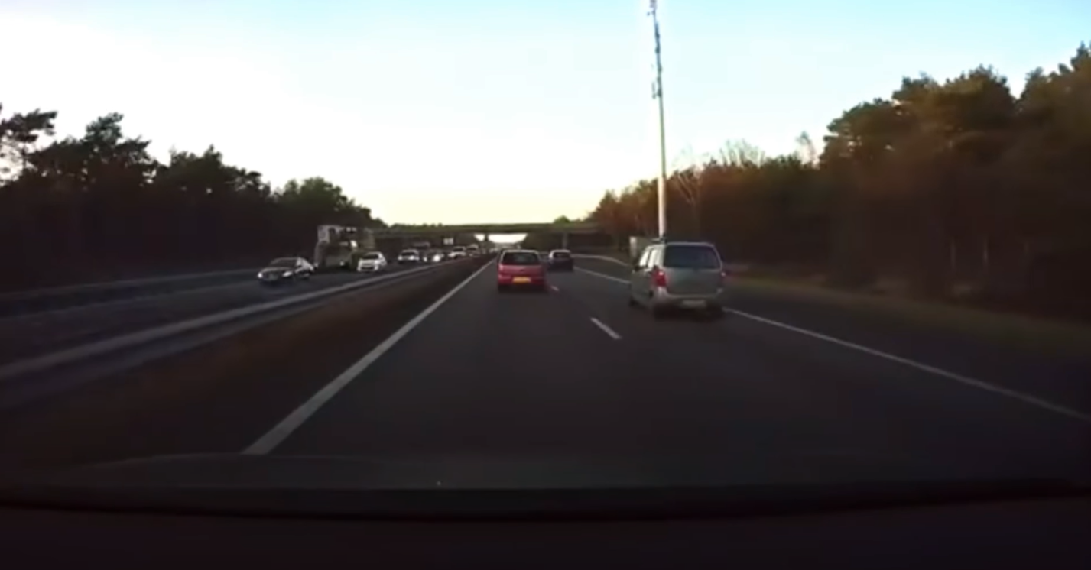
RNN – Recurrent Neural Network
Estudo de caso: é possível prever um acidente utilizando apenas uma imagem?
Modelo S da Tesla
Fonte: Internet

Slide 4
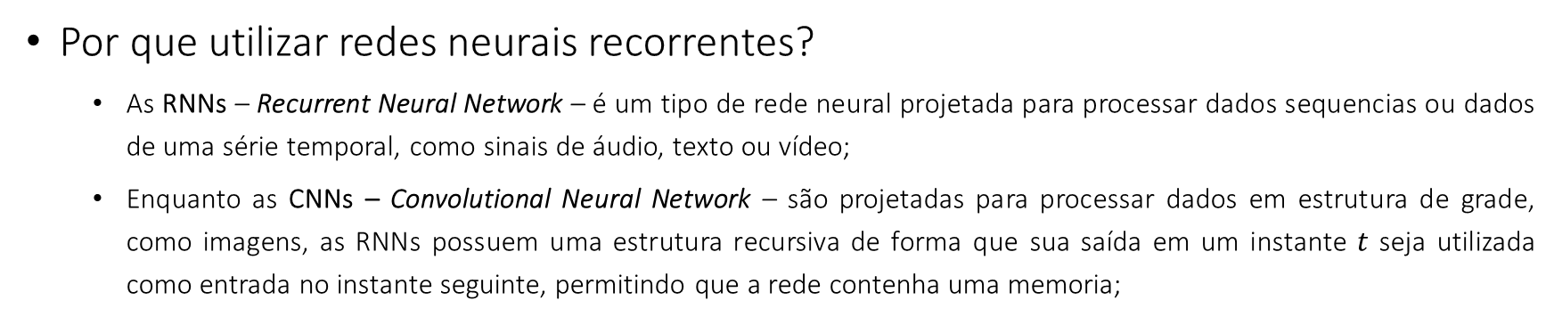
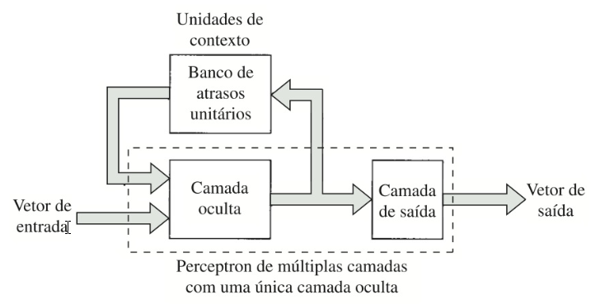
RNN – Recurrent Neural Network
Por que utilizar redes neurais recorrentes?
As RNNs – Recurrent Neural Network – é um tipo de rede neural projetada para processar dados sequencias ou dados de uma série temporal, como sinais de áudio, texto ou vídeo;
Enquanto as CNNs – Convolutional Neural Network – são projetadas para processar dados em estrutura de grade, como imagens, as RNNs possuem uma estrutura recursiva de forma que sua saída em um instante $t$ seja utilizada como entrada no instante seguinte, permitindo que a rede contenha uma memoria;
Desta forma, sua arquitetura permite que a rede possua uma memória, o que a torna adequada para modelar sequências, pois, cada saída atual depende do estado oculto anterior;
As RNNs são frequentemente usadas para previsão de séries temporais, reconhecimento de voz e outras aplicações que serão vistas ao final desta aula.
Fonte: Redes Neurais – Simon Haykin

Slide 5
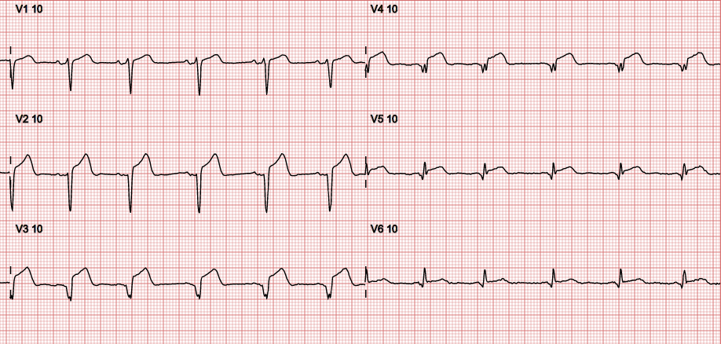
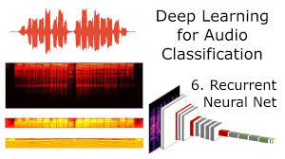
RNN – Recurrent Neural Network
Outros exemplos de aplicação:
“ The books on the table.” – processamento de texto;
Obs.: atualmente, utiliza-se as redes transformers (artigo) para aplicações de processamento de texto (Chat GPT).
Interpretação de sinais aplicados na medicina, ou seja, análises que são obtidas com identificação de padrões no tempo;
Análises de sinais de áudio;
Music Generation;
Fonte: Internet
Fonte: Internet

Slide 6
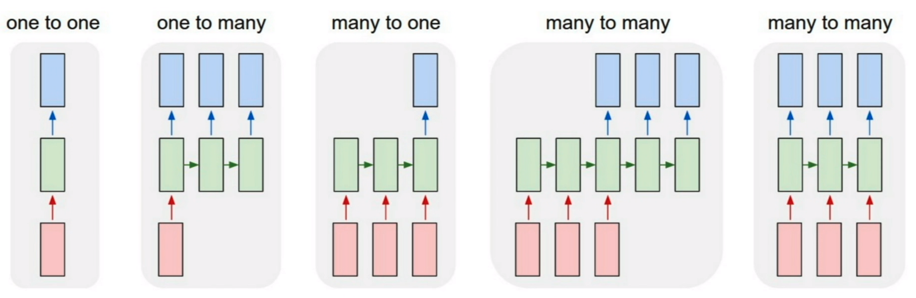

RNN – Modelos
Vanilla Neural Networks: é uma rede simples e comum que consiste em uma relação do tipo um-para-um (one-to-one), ou seja, elas possuem uma camada de entrada, uma ou mais camadas ocultas e uma camada de saída.
Machine Translation
sequência de palavras -> sequência de palavras
Image captioning
Imagem -> sequência de palavras
Video classification
Tradução simultânea
Fonte: Machine Learning Notebook
Vanilla NN
Sentiment classification
Texto -> sentimento

Slide 7
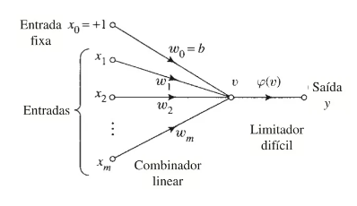
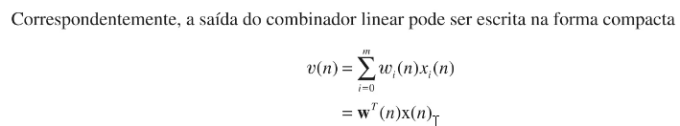
Perceptron
Fonte: Redes Neurais – Simon Haykin

Slide 8
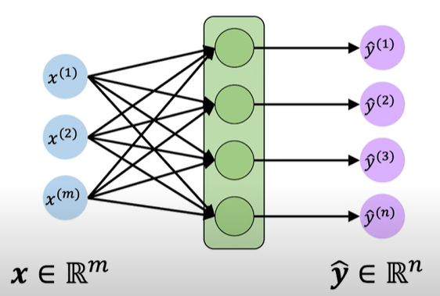
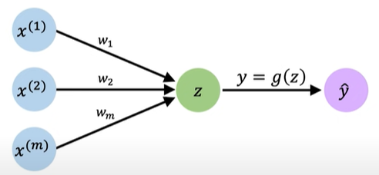
Feed-Forward Networks Revisited
Layer
Saídas
Entradas
Perceptron
Fonte: MIT Introduction to Deep Learning

Slide 9
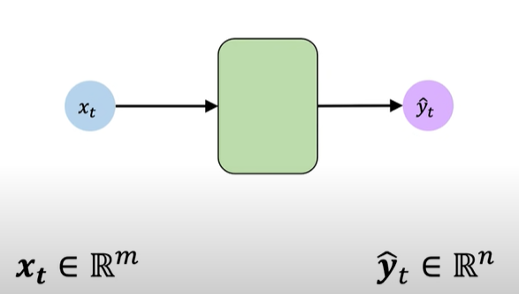
Feed-Forward Networks Revisited
Modelo simplificado
Fonte: MIT Introduction to Deep Learning

Slide 10
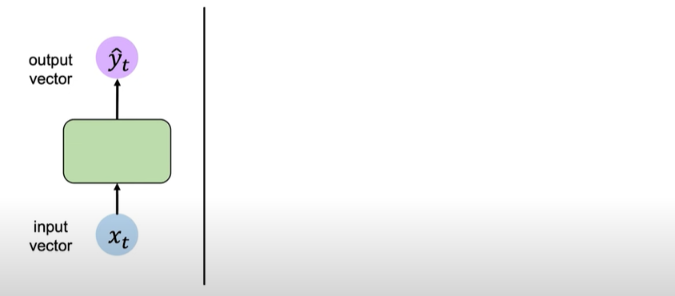
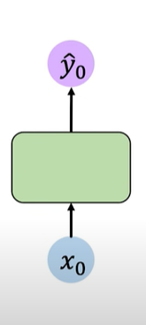
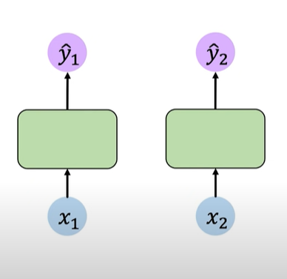
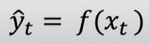
Handling Individual Time Steps
Aplicando o mesmo modelo em várias etapas de tempo...
t = 0
t = 1
t = 2
Fonte: MIT Introduction to Deep Learning

Slide 11
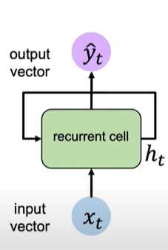
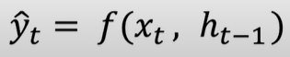
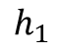
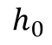
Neurônios com recorrência
Tempo
$$h_{0}$$
$$h_{1}$$
t = 0
t = 1
t = 2
Fonte: MIT Introduction to Deep Learning
Saída
Entrada
Memória

Slide 12
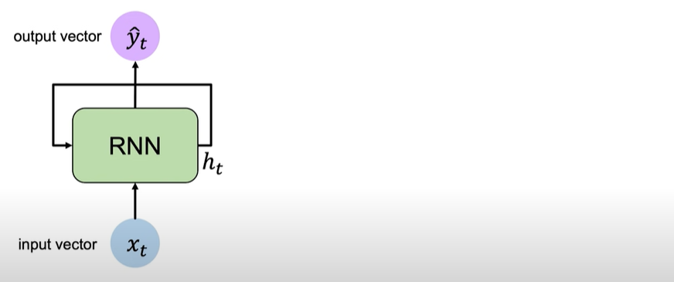
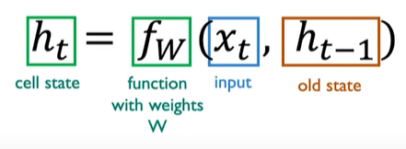
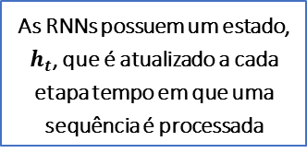
RNN – Recurrent Neural Network
É aplicada uma relação de recorrência a cada etapa de tempo para processar a sequência:
A mesma função e conjunto de parâmetros são usados a cada etapa de tempo!
As RNNs possuem um estado, $h_{t}$, que é atualizado a cada etapa tempo em que uma sequência é processada
Fonte: MIT Introduction to Deep Learning

Slide 13
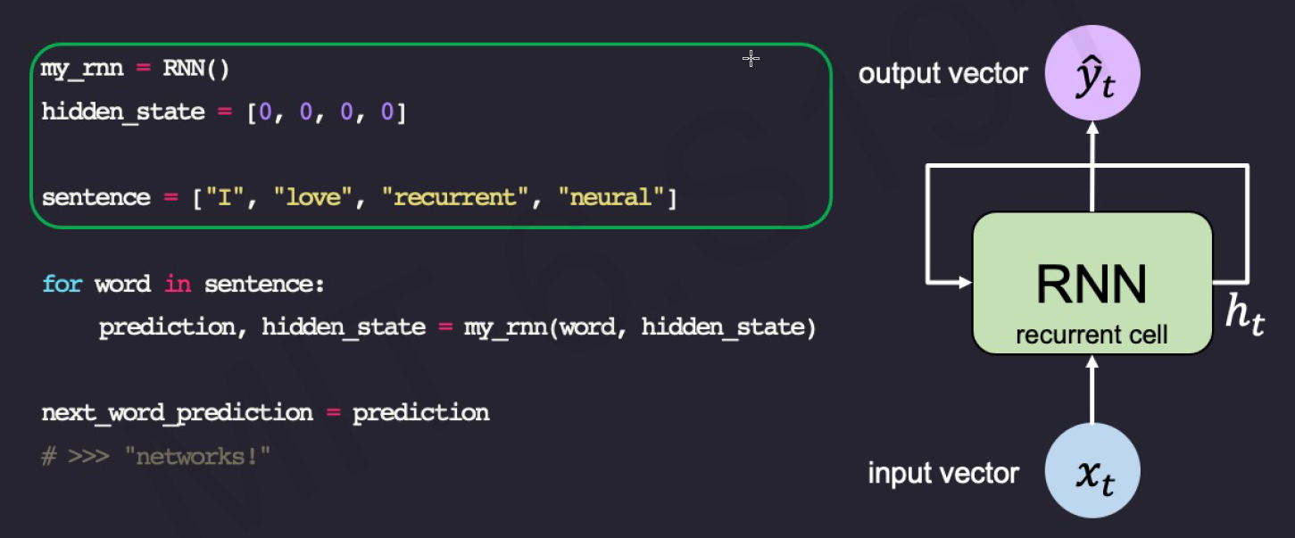
RNN – Intuition
Fonte: MIT Introduction to Deep Learning

Slide 14
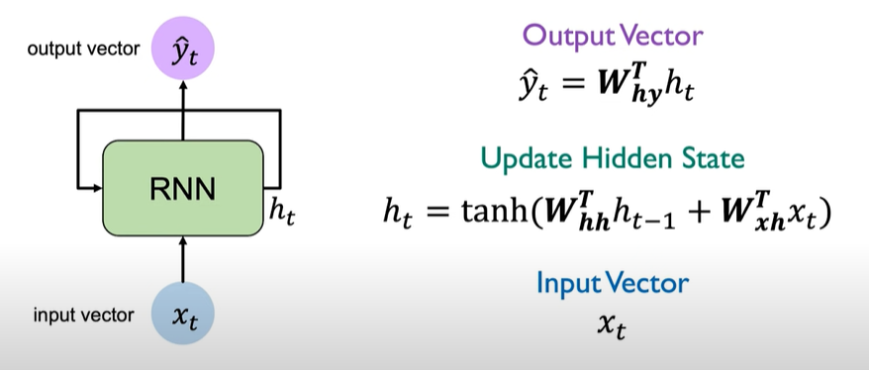
RNN – Atualização de estados e saídas
Fonte: MIT Introduction to Deep Learning

Slide 15
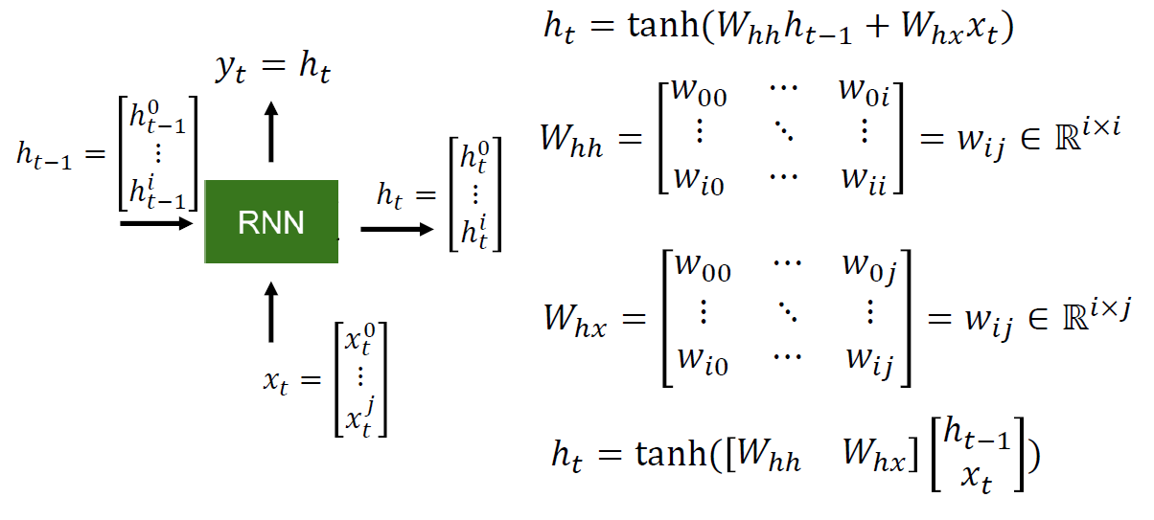
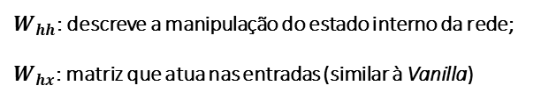
RNN – Atualização de estados e saídas
$W_{hh}$: descreve a manipulação do estado interno da rede;
$W_{hx}$: matriz que atua nas entradas (similar à Vanilla)
Combinam as matrizes!
Fonte: Redes Neurais Recorrentes – Notas de Aula – UFG: Instituto de Informática.

Slide 16
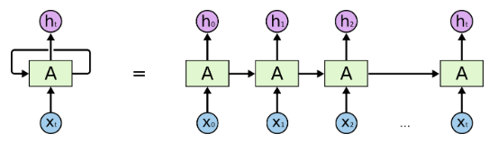
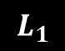
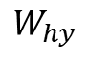
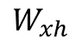
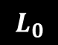
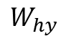
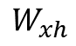
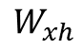
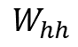
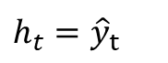
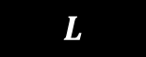
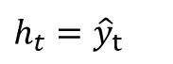
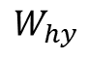
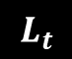
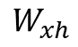
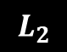
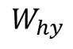
RNN – Análise através do tempo
Perdas
Os valores de perdas são uma medida de quão bem a rede está ajustada aos dados de treinamento. Eles indicam o quão distante as previsões da rede estão das saídas reais (valores alvo).
$$L$$
$$L_{0}$$
$$L_{1}$$
$$L_{2}$$
$$L_{t}$$
$$h_{t}={\hat{y}}_{t}$$
$$h_{t}={\hat{y}}_{t}$$
$$W_{hy}$$
$$W_{hy}$$
$$W_{hy}$$
$$W_{hy}$$
$$W_{hh}$$
$$W_{xh}$$
$$W_{xh}$$
$$W_{xh}$$
$$W_{xh}$$
As matrizes de peso são reutilizadas a cada etapa de tempo!
Fonte: Undestanding LSTM Networks

Slide 17
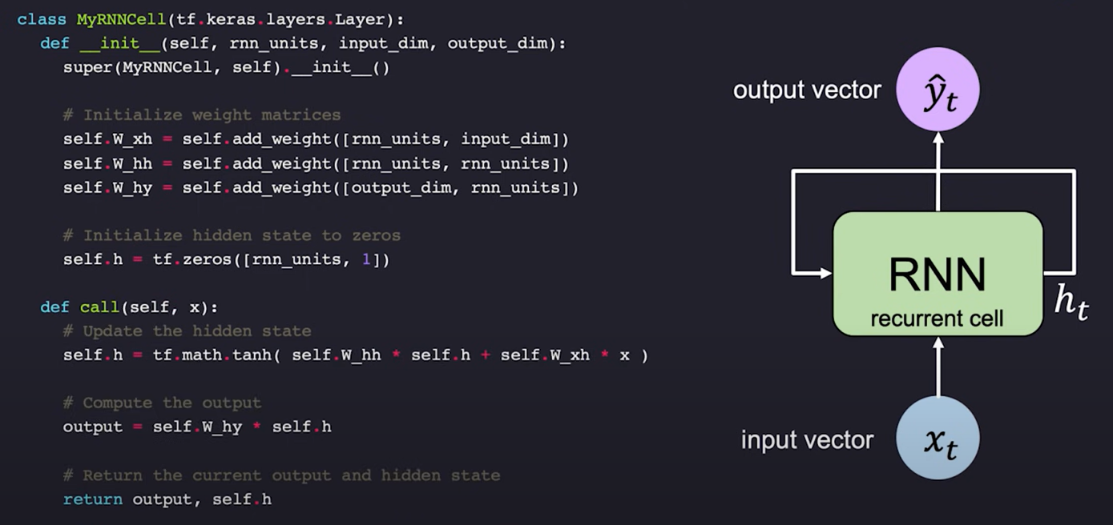

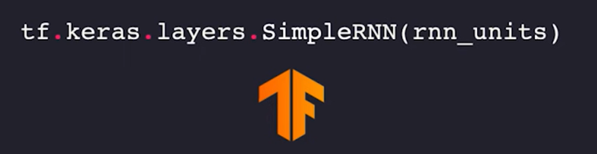
RNN – Exemplo usando TensorFlow

Slide 18
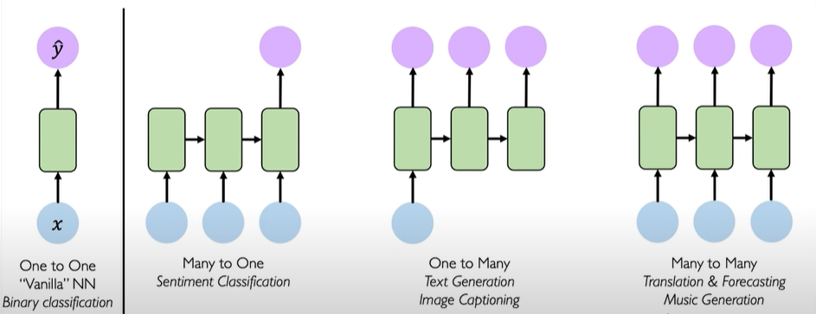
RNN: sequência de modelagem
Fonte: MIT Introduction to Deep Learning

Slide 19
RNN: critérios de design
Existem alguns critérios para a construção de uma RNN:
Capaz de trabalhar com sequências de tamanhos variados;
Obs.: nem todas as sequências e/ou tempos terão o mesmo comprimento;
Rastrear dependências de longo prazo;
Manter a informação em ordem, ou seja, respeitar a sequência em que os dados são processados. Afinal, o estado futuro está em função de informações que ocorreram no passado e que estão na memória da RNN;
Compartilhar os parâmetros em toda rede.

Slide 20
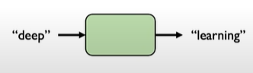
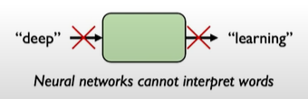
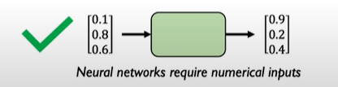
RNN aplicação: predizer a próxima palavra
“Nesta manhã eu levei meu cachorro para passear.”
Trecho da frase
Predizer a próxima palavra
Como resolver esse problema?
Representação da linguagem em uma rede neural

Slide 21



Codificando a linguagem para uma NN
Criando um dicionário de palavras e índices (únicos)
Aprendendo!
Transformando index em vetores de tamanhos fixos.

Slide 22
Sequência de comprimento variável
A comida estava ótima.
Frases curtas em que a informação para predição ocorre rapidamente!
Palavras e frases de tamanhos variados!
Fomos ao restaurante para o almoço.
Estávamos incomodados mas limpamos toda a casa antes de jantamos.
As RNNs são capazes de lidar com essas variações!
Isso ocorre, pois, as diferenças nos comprimentos da sequência são apenas diferenças no número de etapas de tempo que serão inseridas e processadas!
Frases longas em que a informação para predição ocorre tardiamente!

Slide 23

Capturar dependências de longo prazo
Eu nasci e cresci no Brasil, mas agora eu vivo no Cazaquistão. Eu falo __________.
É necessária uma informação de um passado distante para predizer a palavra correta!
As RNN conseguem realizar esta predição devido as relações de recorrência!

Slide 24


Identificar diferenças na ordem de sequência
A comida estava boa, não estava ruim.
A comida estava ruim, não estava boa.

Slide 25
RNN: critérios de design
Existem alguns critérios para a construção de uma RNN:
Capaz de trabalhar com sequências de tamanhos variados;
Obs.: nem todas as sequências e/ou tempos terão o mesmo comprimento;
Rastrear dependências de longo prazo;
Manter a informação em ordem, ou seja, respeitar a sequência em que os dados são processados. Afinal, o estado futuro está em função de informações que ocorreram no passado e que estão na memória da RNN;
Compartilhar os parâmetros em toda rede.
Portanto, com os quatro itens acima atendidos, as RNNs contemplam os critérios de design!

Slide 26

Backpropagation Through Time (BPTT)
Retro propagação em modelos Feed-Forward
Frente
Algoritmo de Retro propagação:
Calcula a derivada (gradiente) da perda em relação a cada parâmetro de peso da rede;
Ajusta os parâmetros dos pesos para minimizar a perda;
Trás
Fonte: MIT Introduction to Deep Learning

Slide 27
RNN – Backpropagation Through Time
Perdas
$$L$$
Frente
Trás
$$L_{0}$$
$$L_{1}$$
$$L_{2}$$
$$L_{t}$$
$$h_{t}={\hat{y}}_{t}$$
$$h_{t}={\hat{y}}_{t}$$
$$W_{hy}$$
$$W_{hy}$$
$$W_{hy}$$
$$W_{hy}$$
$$W_{hh}$$
$$W_{xh}$$
$$W_{xh}$$
$$W_{xh}$$
$$W_{xh}$$
Fonte: Undestanding LSTM Networks

Slide 28






RNN – Backpropagation Through Time
Erro
Gradiente
Fonte: Redes Neurais Recorrentes – Notas de Aula – UFG: Instituto de Informática.

Slide 29
RNN – Backpropagation Through Time
Problemas:
Treino ruidoso devido ao vanishing/exploding gradient;
Por isso, usa-se o clipping;
Dificuldade em lidar com dependências de longo prazo;
Dificuldade em lidar com ruído;
Teoricamente funciona, mas na prática é difícil treinar para problemas complexos.

Slide 30



RNN – Vanishing/Exploding Gradient
Fonte: MIT Introduction to Deep Learning
Computar o gradiente $h_{0}$ envolve muitos fatores da matriz $W_{hh}+$ repetir cálculos de gradientes!

Slide 31


Dependências de longo prazo
Por que vanishing gradientes são problemáticos?
Multiplicam muitos números pequenos, ou seja, a cada iteração, mais próximo de zero estarão os resultados;
Ocorrerão erros na retro propagação devido aos gradientes estarem muito próximos de zero;
Levará os parâmetros de bias para capturar as dependências de prazo mais curto.
“ As nuvens estão no _________.”
Eu nasci e cresci no Brasil, mas agora eu vivo no Cazaquistão. Eu falo __________.
Como contornar esse problema?

Slide 32


Estratégia #1: Função de ativação
Escolher de forma inteligente uma função de ativação!
Fonte: MIT Introduction to Deep Learning

Slide 33

Estratégia #2: Parâmetros de inicialização
Inicializar os pesos com uma matriz identidade;
Inicializar os bias com zero;
Isso ajuda a prevenir que os pesos tendam a zero!

Slide 34
Estratégia #3: Gated Cells
Ideia: usar complexas unidades recorrentes com gates para controlar as informações que estão trafegando na célula.
Gated cell
LSTM, GRU, etc.
Long Short Term Memory (LSTM): são redes capazes de rastrear a informação por muitos passos!

Slide 35


Long Short Term Memory (LSTM) Networks
Artigo original: 1997
Clique aqui ->
LSTM foram construídas para lidar com as depedências de longo prazo e para reduzir os problemas com vanishing.
Fonte: Redes Neurais Recorrentes – Notas de Aula – UFG: Instituto de Informática.

Slide 36

RNN Padrão
Em uma RNN padrão, os módulos repetidos contém um simples nó:
Função de ativação
Operações com as matrizes
Fonte: MIT Introduction to Deep Learning

Slide 37


Long Short Term Memory (LSTM)
LSTM módulos contem bloqueios que controlam o fluxo da informação:
Funções de ativação:
Sigmoides e tangente hiperbólica
As células LSTM são capazes de seguir uma informação por muitos etapas de tempo.
Fonte: MIT Introduction to Deep Learning

Slide 38


Long Short Term Memory (LSTM)
As informações são adicionadas ou removidas por estruturas chamadas de gates.
A sigmoide exibirá uma saída entre 0 e 1!
Os gates são camadas de uma rede neural padrão que possuem, como exemplo, uma sigmoide e uma multiplicação pontual
Fonte: MIT Introduction to Deep Learning
No exemplo acima, um gate leva uma informação extraída de uma sigmoide para um ponto de multiplicação.

Slide 39

Long Short Term Memory (LSTM)
Funcionamento possui quatro estágios:
Esquecimento
Armazenagem
Atualizar
Saída
Fonte: MIT Introduction to Deep Learning

Slide 40

Long Short Term Memory (LSTM)
1. Esquecimento (forget)
Forget Gate
Fonte: Redes Neurais Recorrentes – Notas de Aula – UFG: Instituto de Informática.

Slide 41

Long Short Term Memory (LSTM)
2. Armazenagem (store)
Input Gate
Fonte: Redes Neurais Recorrentes – Notas de Aula – UFG: Instituto de Informática.

Slide 42

Long Short Term Memory (LSTM)
3. Atualizar (update)
Cell Gate
Fonte: Redes Neurais Recorrentes – Notas de Aula – UFG: Instituto de Informática.

Slide 43


Long Short Term Memory (LSTM)
3. Saída (output)
Output Gate
Primeiro, determina-se quais partes do cell state será enviado para a saída.
Então, usa-se uma tangente hiperbólica para gerar saídas que serão multiplicadas pelo $O_{t}.$
Exemplo:
Prediz que a próxima palavra irá seguir o novo gênero.
Controla as informações que estão codificadas no estado da célula e que serão enviadas para o próximo estado de tempo.
Fonte: Redes Neurais Recorrentes – Notas de Aula – UFG: Instituto de Informática.

Slide 44

Long Short Term Memory (LSTM)
Portanto, como podem capturar e controlar o que pode ser armazenado nas células e o que será transmitido, as LSTM conseguem capturar as dependências de longo prazo e minimizar o problema de vanishing!
Fonte: MIT Introduction to Deep Learning

Slide 45

LSTM: Gradient Flow
Refere-se à capacidade dessas redes de evitar o problema do desaparecimento do gradiente (vanishing gradient) durante o treinamento. Destaca o fato de que, nas LSTM, o fluxo de gradientes é mantido ao longo das células de memória, o que permite que o modelo aprenda dependências temporais de longo prazo sem perder informações importantes.
Fonte: MIT Introduction to Deep Learning

Slide 46
LSTM: Principais características
Mantém as células de estado (cell state) separadas do que enviado para a saída;
Os gates controlam o fluxo de informação;
Descartam as informações classificadas como irrelevantes;
Armazenam as informações relevantes recebidas;
Atualizam as células de estado;
Pelas saídas (output) retornam os valores filtrados das células de estado.
Backpropagation though time (BTT) com o uninterrupted gradiente flow (fluxo de gradiente ininterrupto);

Slide 47

GRU – Gated Recurrent Unit
Fonte: Redes Neurais Recorrentes – Notas de Aula – UFG: Instituto de Informática.

Slide 48

LSTM vs. GRU
Animação ->
Fonte: MIT Introduction to Deep Learning

Slide 49
LSTM vs. GRU
LSTM: As células LSTM possuem três portas: a porta de entrada (input gate), a porta de esquecimento (forget gate) e a porta de saída (output gate). Essas portas controlam a adição, remoção e saída de informações no estado da célula. Além disso, a LSTM possui dois estados: o estado da célula (c-state) e o estado oculto (h-state);
GRU: As células GRU têm apenas duas portas: a porta de atualização (update gate) e a porta de redefinição (reset gate). A porta de atualização combina as funções das portas de entrada e esquecimento da LSTM, enquanto a porta de redefinição controla a combinação de informações passadas com as novas. A GRU possui apenas um estado, o estado oculto (h-state).

Slide 50


LSTM vs. GRU

Slide 51

Aplicações das RNNs
Criação de música – Music Generation
Fonte: MIT Introduction to Deep Learning

Slide 52


Aplicações das RNNs
Criação de música – Music Generation – Sinfonia inacabada de Schubert

Slide 53


Aplicações das RNNs
Classificação de sentimento
Fonte: MIT Introduction to Deep Learning

Slide 54




Aplicações das RNNs
Tradução.
Fonte: MIT Introduction to Deep Learning

Slide 55


Aplicações das RNNs
Tradução.
O codificador RNN processa a sequência de entrada e gera estados ocultos em cada etapa do tempo.
Durante a decodificação, em cada etapa do tempo, a camada de atenção calcula os pesos (scores) de atenção com base no estado oculto atual do decodificador e nos estados ocultos do codificador.
Assim, a rede aprende com a entrada os pontos de maior atenção, conseguindo capturar as dependências de longo prazo tão facilmente como faz para capturar as dependências de curto prazo.
Attention layer: é um mecanismo desenvolvido para melhorar o desempenho das redes neurais recorrentes (RNNs), especialmente em tarefas que envolvem sequências, como tradução automática, geração de texto e análise de sentimento. O mecanismo de atenção ajuda o modelo a focar em partes específicas da sequência de entrada, atribuindo diferentes pesos às informações relevantes, em vez de depender apenas do estado oculto final da RNN.
Fonte: MIT Introduction to Deep Learning

Slide 56

Aplicações das RNNs
Modelos de previsão de tempo.

Slide 57
RNN – Recurrent Neural Network
Em resumo:
RNNs possuem ótimos resultados para problemas que dependem de uma análise temporal ou sequencial;
Usam relações de recorrência para capturar as influências de estados passados;
As RNNs são treinadas utilizando Backpropagation Through Time (BTT);
As LSTMs conseguem capturar as dependência de longo prazo;

Slide 58
Referências bibliográficas
Vanilla Recurrent Neural Network, Machine Learning Notebook, disponível em: https://calvinfeng.gitbook.io/machine-learning-notebook/supervised-learning/recurrent-neural-network/recurrent_neural_networks, acesso em 18/3/2023;
MIT – Intruduction to Deep Learning, disponível em: http://introtodeeplearning.com/, acesso em 18/3/2023;
Instituto de Informática – UFG, disponível em: https://ww2.inf.ufg.br/, acesso em 18/3/2023;
Understanding LSTM Networks, disponível em: https://colah.github.io/posts/2015-08-Understanding-LSTMs/, acesso em 18/3/2023;
HAYKIN, S., Redes Neurais – Princípios e Prática, 2ª Edição. Porto Alegre: Bookman, 2007;
Deep Learning Book, disponível em: https://www.deeplearningbook.com.br/redes-neurais-recorrentes/, acesso em 23/3/2023.

